Slide 1

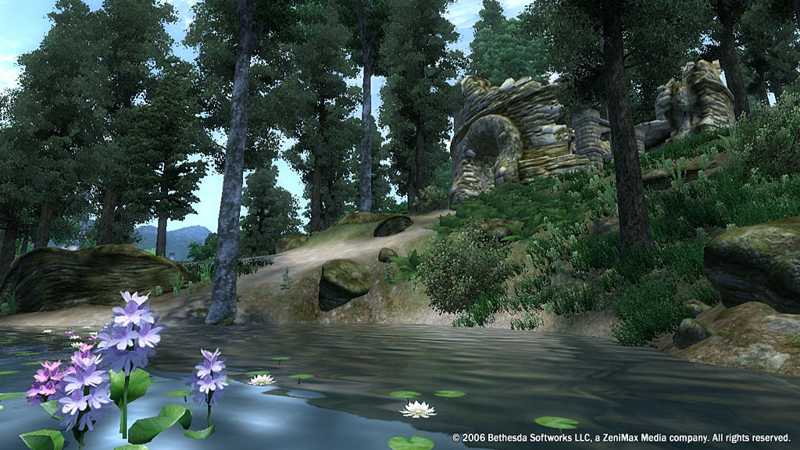
Techniki programowania gier
  Dariusz Maciejewski

Slide 2
Plan prezentacji
automatyczne singletony
zarządzanie uchwytami do zasobów
efektywne renderowanie z wykorzystaniem tablic wierzchołków
animacja szkieletowa
moja praca magisterska

Slide 3
Automatyczne singletony
co to jest singleton?
dlaczego warto ich używać?
singleton vs. globalny obiekt
rozwiązanie ”szkolne”
rozwiązanie alternatywne...
... z wykorzystaniem szablonów

Slide 4
Automatyczne singletony
  rozwiązanie ”szkolne”:
class Singleton
{
private:
Singleton() {}
~Singleton() {}
public:
static Singleton &GetSingleton()‏
{
static Singleton s_Singleton;
return s_Singleton;
}
}
#define g_Singleton Singleton::GetSingleton()‏

Slide 5
Automatyczne singletony
  alternatywne podejście:
class Singleton {
private:
static Singleton* ms_Singleton;
public:
Singleton() {
assert( !ms_Singleton );
ms_Singleton = this;
}
~Singleton() {
assert( ms_Singleton ); ms_Singleton = 0;
}
static Singleton &GetSingleton() {
assert( ms_Singleton );
return *ms_Singleton;
} }

Slide 6
Automatyczne singletony
  szablon klasy Singleton:
template <typename T> class Singleton {
private:
static T* ms_Singleton;
public:
Singleton() {
assert( !ms_Singleton );
int offset = (int)(T*)1
-(int)(Singleton<T>*)(T*)1;
ms_Singleton = (T*)((int)this + offset);
}
/* ... */
};
template <typename T>
T* Singleton<T>::ms_Singleton = 0;

Slide 7
Automatyczne singletony
  ...i jego zastosowanie:
class TextMgr : public Singleton <TextMgr> {
public:
Texture* GetTexture( const char* name );
/* ... */
};
#define g_TextMgr TextMgr::GetSingleton()‏
void Example( void )‏
{
Texture* stone = TextMgr::GetSingleton().
GetTexture(„stone”);
Texture* wood = g_TextMgr.GetTexture(„wood”);
}

Slide 8
Uchwyty do zasobów
zarządzanie zasobami w grach
  tekstury
  czcionki
  postacie
  dźwięki
  ...
wady wykorzystywania wskaźników
zastosowanie uchwytów

Slide 9
Uchwyty do zasobów
zarządzanie zasobami w grach
wady wykorzystywania wskaźników
  czy dane można już bezpiecznie usunąć?
  brak możliwości kontroli ważności wskaźnika
  problem z zapisem/odczytem stanu gry
zastosowanie uchwytów

Slide 10
Uchwyty do zasobów
zastosowanie uchwytów
  dodatkowa warstwa abstrakcji
  prostota = szybkość
class Handle {
union {
struct {
unsigned m_Index : 16; // indeks tablicy
unsigned m_Magic : 16; // magiczna liczba
};
unsigned int m_Handle;
};
/* ... */
};

Slide 11
Uchwyty do zasobów
zarządca uchwytów:
template <typename DATA> class HandleMgr {
private:
typedef std::vector <DATA> DataVec;
typedef std::vector <unsigned> MagicVec;
typedef std::vector <unsigned> FreeVec;
DataVec m_Data;
MagicVec m_Magic;
FreeVec m_FreeSlots;
public:
DATA *Acquire( Handle& handle );
void Release( Handle handle );
DATA *Dereference( Handle handle );
unsigned int GetUsedHandleCount() const;
bool HasUsedHandles() const;
};

Slide 12
Uchwyty do zasobów
...i jego zastosowanie:
class TextMgr : public Singleton<TextMgr> {
private:
class Texture { /* ... */ };
HandleMgr<Texture> m_Textures;
// name to handle std::map for searching
NameIndex m_NameIndex;
public:
Handle GetTexture ( const char* name );
void DeleteTexture ( Handle htex );
// Some operations on texture
int GetWidth ( Handle htex ) const;
int GetHeight ( Handle htex ) const;
void BindTexture ( Handle htex ) const;
};

Slide 13
Efektywne renderowanie
Metody dostarczania wierzchołków do karty graficznej:
tryb bezpośredni
dane przeplatane
dane krokowe i strumieniowe, CVA
  glVertexPointer, glColorPointer,...
rozszerzenia producentów, VBO

Slide 14
Efektywne renderowanie
Metody dostarczania wierzchołków do karty graficznej:
tryb bezpośredni
  glColor*, glTexture*, glVertex*
  dużo wywołań funkcji = duży narzut czasowy

Slide 15
Efektywne renderowanie
Metody dostarczania wierzchołków do karty graficznej:
dane przeplatane
  glInterleavedArrays, glDrawArrays/glDrawElements GL_T2F_C3F_V3F
  {tx,ty,r,g,b,a,x,y,z},
  {tx,ty,r,g,b,a,x,y,z},
  {tx,ty,r,g,b,a,x,y,z},
  ...

Slide 16
Efektywne renderowanie
Metody dostarczania wierzchołków do karty graficznej:
dane krokowe i strumieniowe, CVA
  glVertexPointer, glColorPointer,... glDrawArrays/glDrawElements
  {tx,ty,r,g,b,a,x,y,z,...},
  {tx,ty,r,g,b,a,x,y,z,...},
  {tx,ty,r,g,b,a,x,y,z,...},
  {x,y,z},{x,y,z},{x,y,z},{x,y,z},...
  {tx,ty},{tx,ty},{tx,ty},{tx,ty},...
  {r,g,b,a},{r,g,b,a},{r,g,b,a},...

Slide 17
Efektywne renderowanie

Slide 18
Efektywne renderowanie
Metody dostarczania wierzchołków do karty graficznej:
rozszerzenia producentów, VBO
  dane przechowywane w pamięci karty graficznej jak skompilowanych listach
  możliwość modyfikacji danych po stronie karty graficznej!

Slide 19
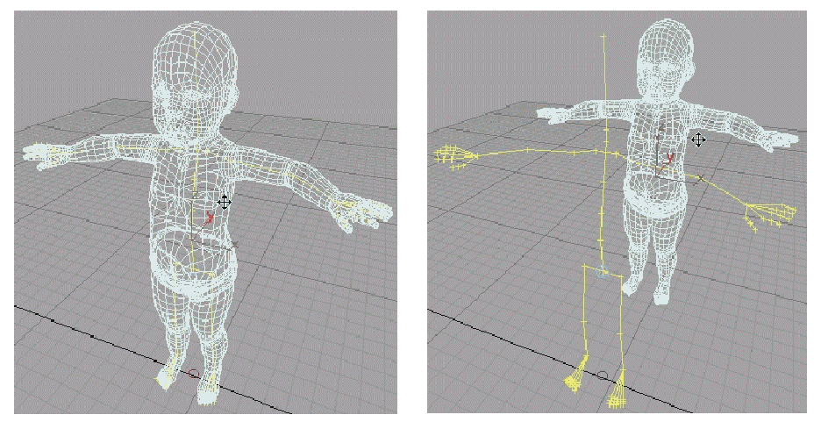
Animacja szkieletowa
animowany model
skóra - siatka złożona z wielokątów
szkielet - pełni funkcję pomocniczą, nie jest renderowany
źródło: sound.eti.pg.gda.pl/student/sdio/1 -Animacja.pdf

Slide 20
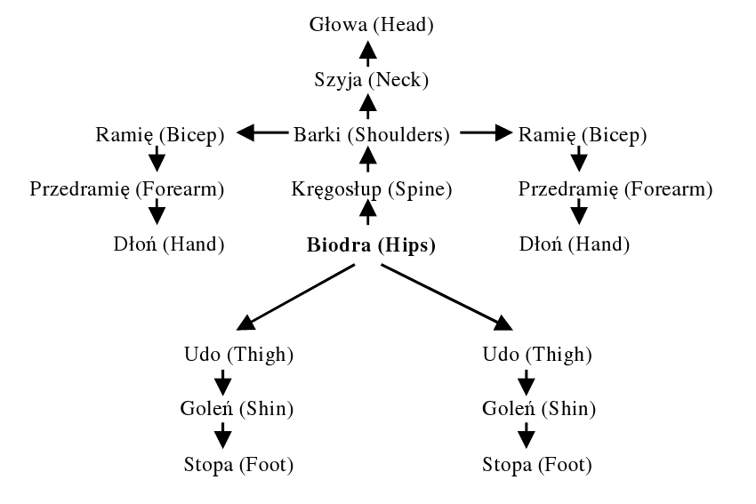
Animacja szkieletowa
hierarchiczna struktura kości
animowanie sekwencyjne
odwrotna kinematyka
źródło: sound.eti.pg.gda.pl/student/sdio/1 -Animacja.pdf

Slide 21
Animacja szkieletowa
algorytm animacji szkieletowej
aktualizacja szkieletu
dla każdego wierzchołka, na podstawie ważonej transformacji modyfikujących go kości, obliczana jest pozycja wypadkowa

Slide 22
Moja praca magisterska

Slide 23
Literatura
„Perełki programowania gier – tom 1” pod redakcją Marka DeLoura – Helion 2002
Animacja szkieletowa z wykorzystaniem shaderów wierzchołków
grafika.iinf.polsl.gliwice.pl/doc/09-SKE.pdf
Podstawy animacji komputerowej
sound.eti.pg.gda.pl/student/sdio/12-Animacja.pdf

Slide 24
Game over
Dziękuję za uwagę.
Pytania?

